Slide 1


Helper for Carcassonne
Carcassone
Ваш ход первый?
Yes
No
Start program
Setting
Quit

Slide 2






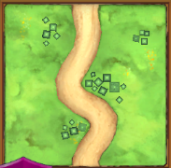
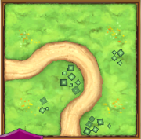
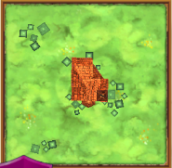

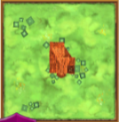
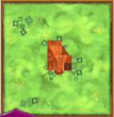
Helper for Carcassonne
Меню
4
4
4
4
4
4
Card: 4 / 23 / 73
Списать
История
10
x7
x7
x7
Flower bed
Flowers - 3
Princess
Flowers + dragon - 1
Сбросить
Dragon - 3
Portal
Common - 3
x7
x7
x7
x7
Cards in deck : 23/72
x7
x7
x7
x7
Ход №24 (противник №Х)
x7
x7
x7
x7
Ход №23 (Вы)
Ход №22 (противник №Х)
Chapel
Фильтр
Выход
Ход №1 (стартовый ход)
Flower bed
Очистить

Slide 3
Helper for Carcassonne
Вернуться на первый слайд

